Slide 1
Modul 2
Database – Tabel – File koneksi
Notes:
<number>

Slide 2
Cara Menjalankan
Buka Web Browser
Firefox, Chrome, Opera, dll
Ketik alamat url di address bar
http://localhost/[nama_folder]/[nama_file].php
Contoh :
http://localhost/weblanjut/hello.php

Slide 3
RDBMS
PHP – MySQL
RDBMS = Software Database
Contoh : MySQL, SQL Server, Oracle, dll
Syarat dasar : Storage, Transaksi, Administrasi
Tools : PHPMyAdmin, Navicat, SQL Plus, dll

Slide 4
PHPMyAdmin
Akses : http://localhost/phpmyadmin
User : root
Pass :

Slide 5

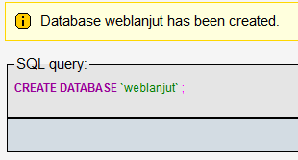
Membuat Database
Nama Database : “weblanjut”
Pembuatan Database Berhasil

Slide 6
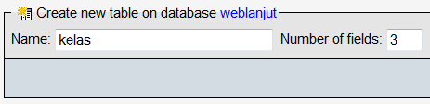
Membuat Tabel
Nama Tabel : “kelas”
Jumlah Kolom : 3
Klik : Go

Slide 7
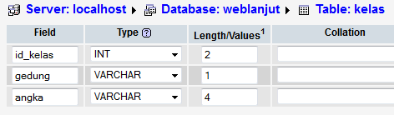
Mengatur Kolom
Nama Kolom : id_kelas, gedung, angka
Set kolom id_kelas sebagai Primary Key dan autoincrement
Storage Engine diganti : InnoDB
Klik : Save

Slide 8
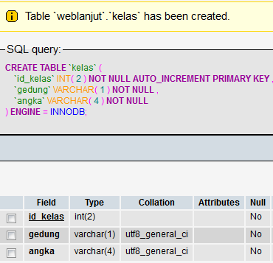
Pembuatan Tabel Berhasil

Slide 9
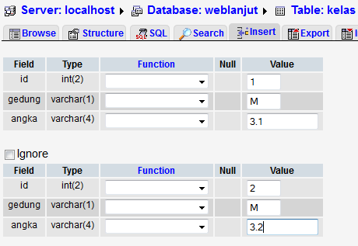
Input Data
Klik menu “Insert”
Klik : Go

Slide 10
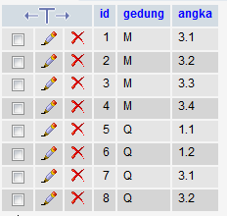
Menampilkan Data
Klik menu “Browse”

Slide 11
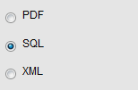
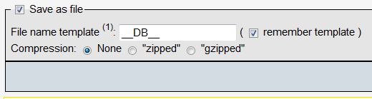
Export Database
Klik Menu “Export”
Pastikan Memilih SQL
Klik : Go

Slide 12
koneksi.php
<?php
$server = "localhost";
$username = "root";
$password = “ftikusm";
$database = "weblanjut";
// Koneksi dan memilih database di server
mysql_connect($server,$username,$password) or die("Koneksi gagal");
mysql_select_db($database) or die("Database tidak bisa dibuka");
?>

Slide 13
kelas.php
<?php
include "koneksi.php";
$query = "select * from kelas";
$hasil = mysql_query($query);
echo "Data Kelas FTIK : <br>";
while($data=mysql_fetch_array($hasil)){
echo "$data[gedung] $data[angka] <br>";
}
?>
Memasukkan Kunci
Perintah SQL
Nama Kolom di Database

Slide 14
Tampilkan
Tampilkan nomor urut
Data terbaru ada di awal
Ruangan di Gedung M saja
Ruangan di Gedung Q dan Lantai 1 saja
Semua ruangan di lantai 3

